Slide 1
Период казачества в селе Надежда
Шелестят истории страницы… На одном мы сделаем акцент: Пусть менялись статус и границы, Но ведь был и «вечный» титул — центр!
Выполнила:
инструктор по труду ГКОУ «Детский дом (смешанный)№13»
Беспалова Наталья Николаевна

Slide 2
На пороге середина 18 века. Идет Русско-турецкая война (1768-1774), которую ведет императрица Екатерина Великая.

Slide 3
Кючук-Кайнарджийский мирный договор 10 июля 1774г.

Slide 4
22 октября 1777 году начинается строительство шестой крепости Азово-Моздокской оборонительной линии.

Slide 5
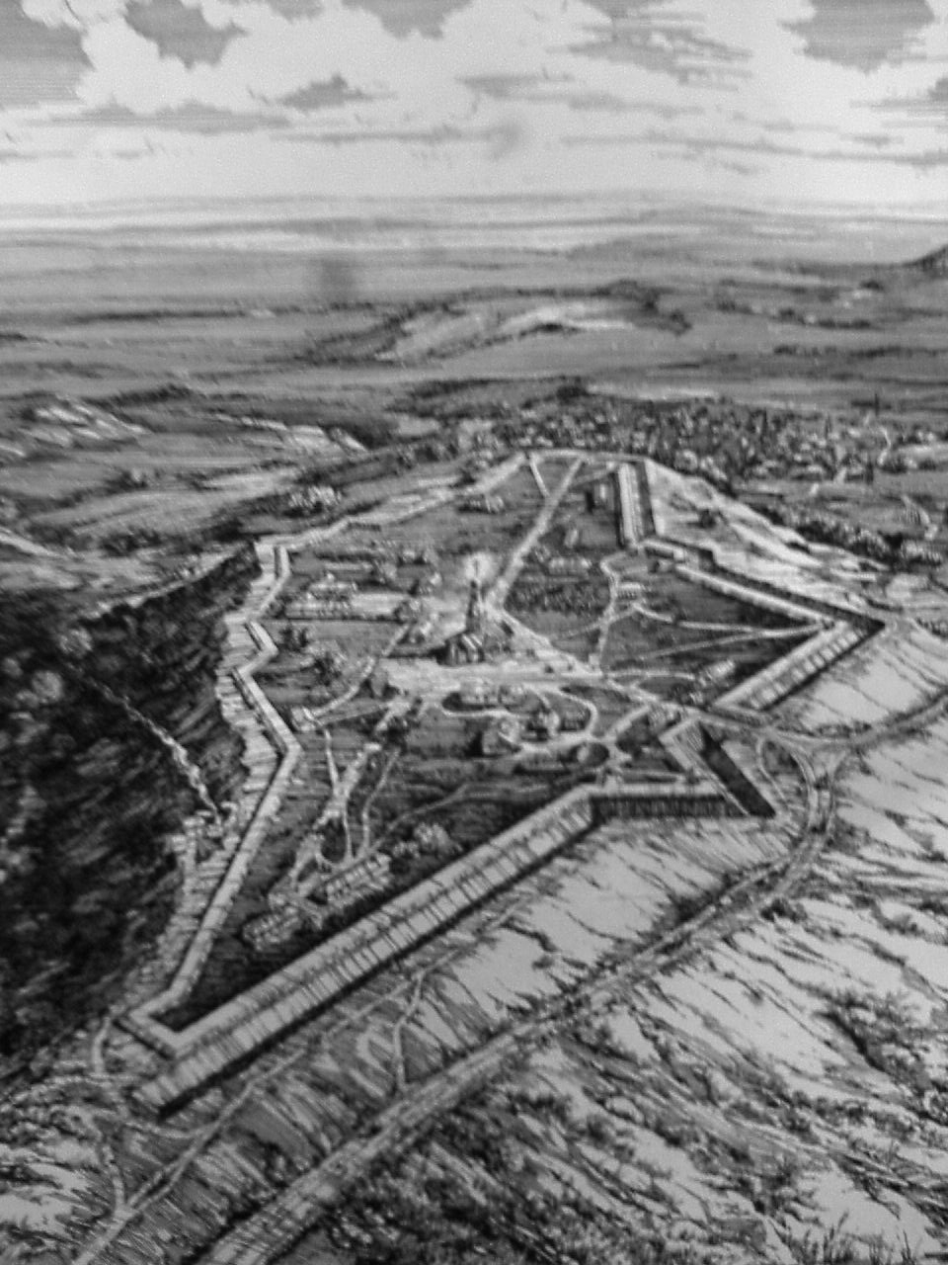

Slide 6
Подавляющее большинство казаков находились в нужде, дома их были покрыты камышом и соломой.

Slide 7
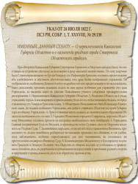
В 1782 году вышел указ Екатерины о заселении Предкавказья гражданским населением.

Slide 8
Осенью 1783 года в Ставрополь прибыли переселенцы из внутренних губерний России.

Slide 9
генерал-губернатор Павел Сергеевич Потёмкин (1743 — 1796)

Slide 10
Село Надежда было основано в 1783 г

Slide 11
Путеводители:
Староста-вожак Прохор Сляднев
Старосты:
Вениамин Поминов,
Мамант Камынин,
Денис Бруснев,
Давыд Умрихин,
Тихон Бородин,
Осип Константинов.

Slide 12
Религиозный вожак Шамиль объединил горцев Чечни и Дагестана в борьбе с Россией.

Slide 13
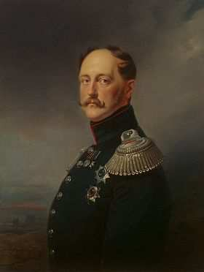
В 1832 г. император Николай I издал указ « Об усилении Кавказкой линии»

Slide 14
Первый поход казаков - надеждинцев состоялся в 1836 году.

Slide 15
Походы казаков -надеждинцев
В 1836 году. В долине реки Ташла и Белой (притока Кубани) казаки выступили против восставших абарехских аулов.
В 1841-1844 годах состоялись походы казачьего полка для подавления нападений горцев на Темиргоевский и Егерухаевский аулы и отражения ударов турецких отрядов на станицы Бекешевскую и Буцрундук-Кале.
Около 12 лет казаки служили в свободном дивизионе Г. Варшавы, городах - крепостях Кизляре и Тифлисе.
В январе 1845 года состоялся поход казаков – надеждинцев в долину реки Белой, где они в третий раз разгромили горцев у Термигоевских аулов, в которых скапливались силы турецких войск.
В 1847 году состоялся поход в Северный Дагестан. Где они участвовали в кровопролитных штурмах неприступной в то время крепости Салты.
В 1851 году проявили героизм казаки – надеждинцы в упорных боях против турецких отрядов на реке Уруп.

Slide 16
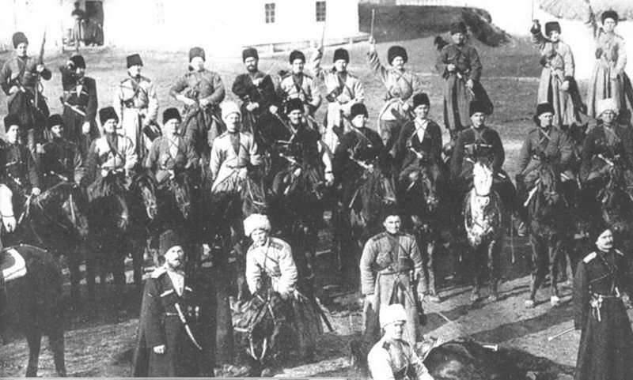
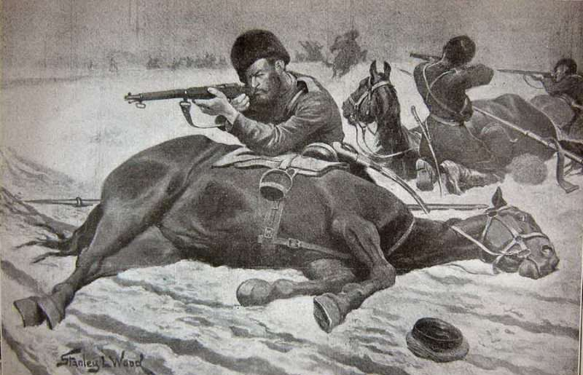

Slide 17
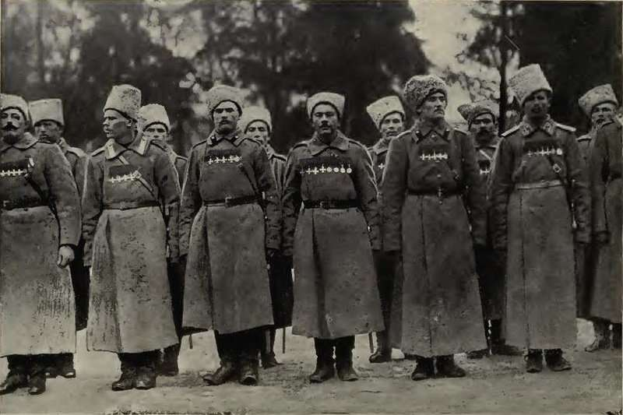
Награды казаков -надеждинцев
Георгиевских крестов
2 Георгиевских знамени
офицерские чины:
8 штаб-офицерских
14 обер- офицерских.

Slide 18
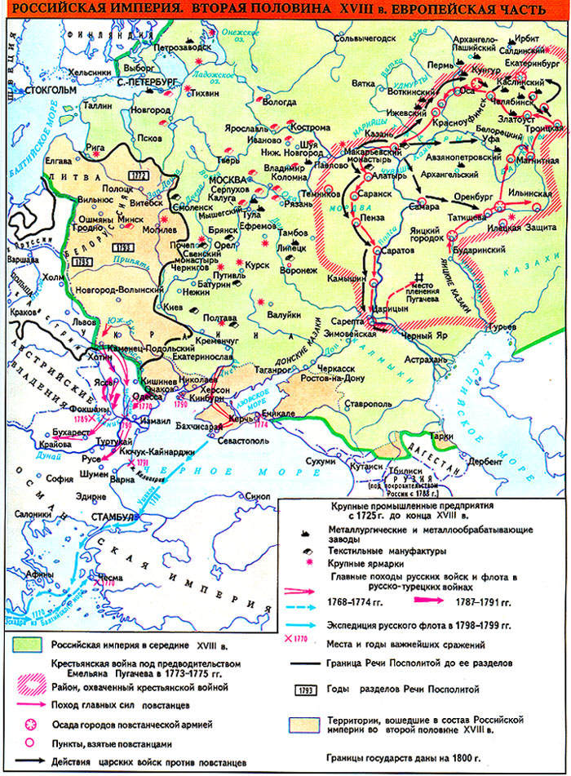
В 1869 году границы России расширились и были отодвинуты к морям.

Slide 19
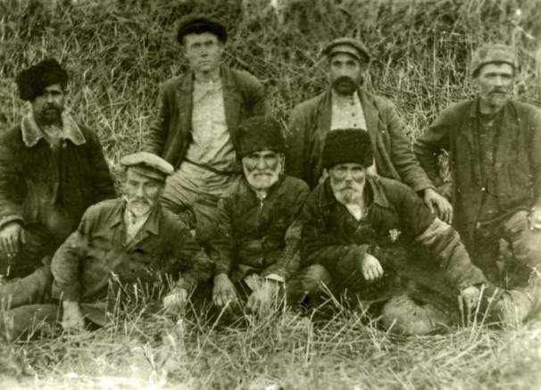
Надеждинская станица просуществовала 38 лет

Slide 20
Викторина по истории казачества.
В каком городе Ставропольского края сохранились остатки крепостной стены?
В каком году была построена Ставропольская крепость?
Что означает название краевого центра «Ставрополь»?
В каком году было основано наше село?
Какое название имело село первоначально?
Сколько лет наше село просуществовало как станица?
Назовите имя и фамилию нашего земляка дослужившего до звания- подъесаул Ставропольского казачьего полка.
Какую веру должен исповедовать казак?
Как называется высшая награда Российской империи, которую заслужили наши станичники в количестве 78 штук?
Какие промыслы были развиты в станице?

Slide 21
